Slide 1
實驗一 影像前處理實作(OpevCV使用教學手冊)

Slide 2
實習內容
實習內容
OpevCV簡介
OpevCV安裝教學
OpevCV讀圖
OpevCV讀影片
OpevCV讀視訊資料
TMS320DM642 板子簡介
CCStudio 3.1及SEED-XDSUSB安裝教學
Code Composer Studio 3.1 環境介紹
實習項目
數位影像反白與二值化練習

Slide 3
OpevCV簡介
Intel所開發的OpenCV全名是Open Source Computer Vision Library，對於Computer Vision的研究或是軟體的開發等都很有幫助
OpenCV是一個基於C/C++語言的開源圖像處理函數庫
其代碼都經過優化，可用於實時處理影像
具有良好的可移植性
可以進行圖像/視頻載入、保存和採集的常規操作。
具有低級和高級的應用程式介面(API)

Slide 4
OpevCV功能(1/2)
圖像數據操作(記憶體分配與釋放，圖像複製、設定和轉換)
圖像/視頻的輸入輸出(支持文件或攝像頭的輸入，圖像/視頻文件的輸出)
矩陣/向量數據操作及線性代數運算(矩陣乘積、矩陣方程求解、特征值、奇異值分解)
支持多種動態數據結構(鏈表、隊列、數據集、樹、圖)
基本圖像處理(去噪、邊緣檢測、角點檢測、採樣與插值、色彩變換、形態學處理、直方圖、圖像金字塔結構)

Slide 5
OpevCV功能(2/2)
5
2013/10/24
結構分析(連通域/分支、輪廓處理、距離轉換、圖像矩、模板匹配、霍夫變換、多項式逼近、曲線擬合、橢圓擬合、狄勞尼三角化)
攝像頭定標(尋找和跟蹤定標模式、參數定標、基本矩陣估計、單應矩陣估計、立體視覺匹配)
運動分析(光流、動作分割、目標跟蹤)
目標識別(特征方法、HMM模型)
基本的GUI(顯示圖像/視頻、鍵盤/滑鼠操作、滑動條)
圖像標註(直線、曲線、多邊形、文本標註)

Slide 6
Visual Studio 2010 +openCV2.4 安裝教學

Slide 7
參考資料
逍遙文工作室
http://cg2010studio.wordpress.com/2012/06/01/opencv-visual-studio-2010-%E5%AE%89%E8%A3%9D-opencv-2-4/

Slide 8
下載openCV 2.4
官方下載點
http://sourceforge.net/projects/opencvlibrary/files/opencv-win/2.4.0/OpenCV-2.4.6.exe/download

Slide 9
安裝openCV2.4
把檔案解壓縮至 C:\OpenCV (把原先資料夾名稱改成OpenCV)
把C:\OpenCV\build\common\tbb\ia32\vc10中的tbb_debug.dll 和tbb.dll複製貼上至C:\OpenCV\build\x86\vc10\bin

Slide 10
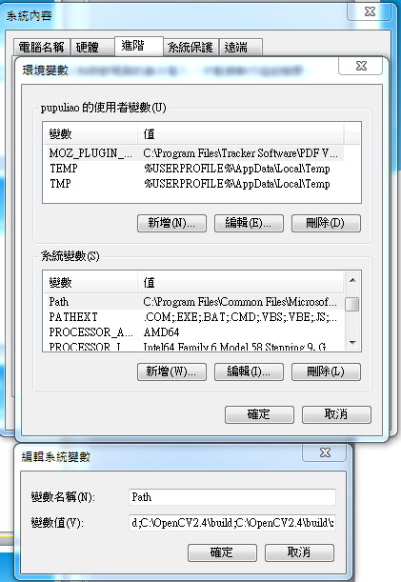
設定path 環境變數
我的電腦->內容->進階系統設定->進階->環境變數->系統變數->path
貼上下面兩行(每筆設定間 用分號隔開)
C:\OpenCV\build;
C:\OpenCV\build\x86\vc10\bin;

Slide 11
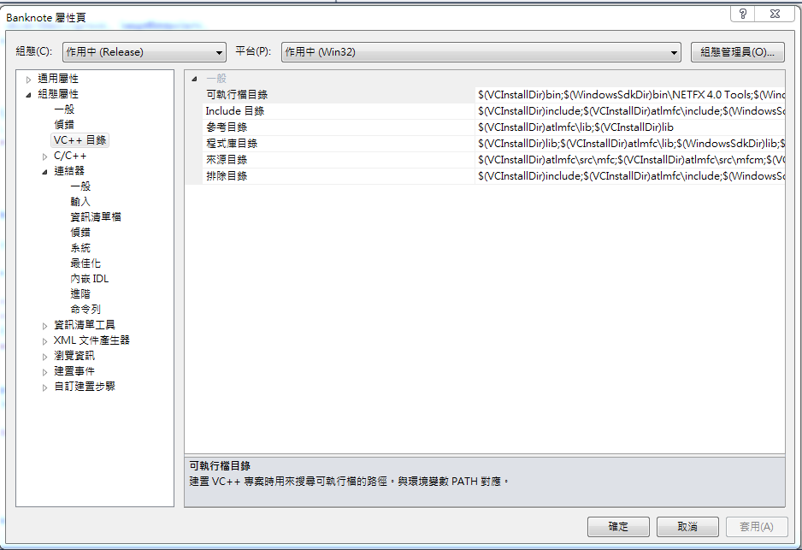
專案設定 專案設定 在debug 和 release都要設定
專案->屬性->VC+目錄->include目錄中 加入下面兩行
C:\OpenCV\build\include
C:\OpenCV\build\include\opencv
專案->屬性->VC+目錄->程式庫目錄中 加入下面一行
C:\OpenCV\build\x86\vc10\lib

Slide 12
專案設定 專案->屬性->連結器->輸入其他相依性中 加入下面的資料 左邊是release的 右邊是 debug的
opencv_nonfree246.lib
opencv_calib3d246.lib
opencv_contrib246.lib
opencv_core246.lib
opencv_features2d246.lib
opencv_flann246.lib
opencv_gpu246.lib
opencv_highgui246.lib
opencv_imgproc246.lib
opencv_legacy246.lib
opencv_ml246.lib
opencv_objdetect246.lib
opencv_ts246.lib
opencv_video246.lib
opencv_nonfree246d.lib
opencv_calib3d246d.lib
opencv_contrib246d.lib
opencv_core246d.lib
opencv_features2d246d.lib
opencv_flann246d.lib
opencv_gpu246d.lib
opencv_highgui246d.lib
opencv_imgproc246d.lib
opencv_legacy246d.lib
opencv_ml246d.lib
opencv_objdetect246d.lib
opencv_ts246d.lib
opencv_video246d.lib

Slide 13
完成 實測
#include <opencv2/core/core.hpp>
#include <opencv2/highgui/highgui.hpp>
#include <iostream>
using namespace cv;
using namespace std;
int main( int argc, char** argv ){
Mat image;
if( argc != 2){
cout <<" Usage: display_image ImageToLoadAndDisplay" << endl;
image = imread("HappyMan's Girl.jpg", CV_LOAD_IMAGE_COLOR);
// Read the file
}
else{
image = imread(argv[1], CV_LOAD_IMAGE_COLOR);
}
if(! image.data ){// Check for invalid input
cout << "Could not open or find the image" << endl ;
system("pause");
return -1;}
namedWindow( "HappyMan - Display window", CV_WINDOW_AUTOSIZE );
// Create a window for display.
imshow( "HappyMan - Display window", image );
// Show our image inside it.
waitKey(0);
// Wait for a keystroke in the window
return 0;
}

Slide 14
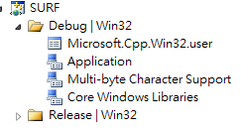
專案設定一勞永逸的方法
檢視->屬性管理員->Microsoft.Cpp.Win32.user
把前面的設定都放進這裡，往後都可以自由使用
不過有缺點是，無法把debug和 release 分開設定

Slide 15
OpenCV讀圖指令(1/2)
cvLoadImage(filename, -1)
預設讀取圖像的原通道數
cvLoadImage(filename, 0)
強制轉化讀取圖像為灰度圖
cvLoadImage(filename, 1)
讀取彩色圖
cvNamedWindow(“視窗名稱”, int flags)
建立視窗
cvShowImage(“視窗名稱”,pImg)
顯示圖像

Slide 16
OpenCV讀圖指令(2/2)
16
2013/10/24
cvSaveImage(“儲存檔名”,pImg)
儲存圖像
cvReleaseImage(&pImg)
釋放圖像

Slide 17
OpenCV讀圖範例程式
把lena.bmp放到test\test資料夾內
在.cpp內貼上這段程式碼並執行
#include "highgui.h"
int main()
{
IplImage *InImage;
InImage = cvLoadImage("lena.bmp",-1);
CvSize Size1 = cvGetSize(InImage); //建立視窗(視窗名稱,參數)
cvNamedWindow("InImage",1); //顯示影像(視窗名稱,影像檔案)
cvShowImage("InImage",InImage);
cvWaitKey(0); //按下任意按鍵可將圖片關閉
return 0;
}

Slide 18
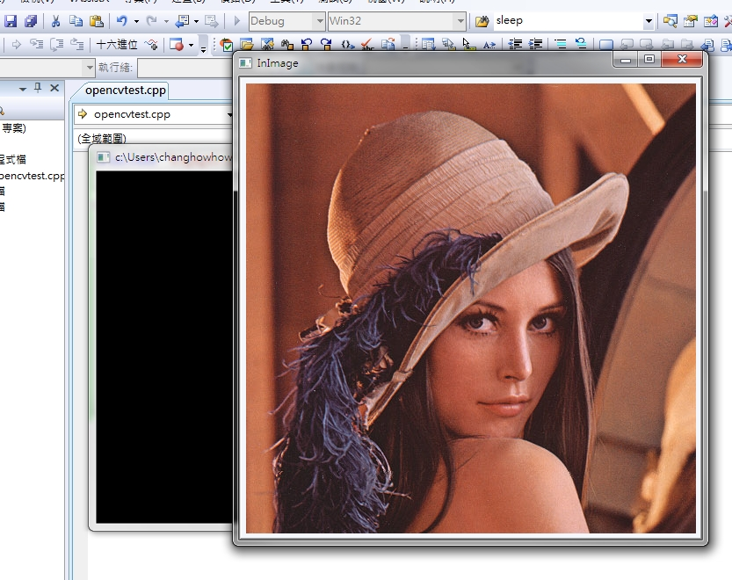
執行結果

Slide 19
OpenCV讀取影片檔範例程式
#include <cv.h> #include <highgui.h> #include <stdio.h> int main() { CvCapture *capture; IplImage *frame; char AviFileName[]="Output.avi"; capture = cvCaptureFromAVI(AviFileName); cvNamedWindow("AVI player",0); while(true) { if(cvGrabFrame(capture)) { frame=cvRetrieveFrame(capture); cvShowImage("AVI player",frame); if(cvWaitKey(10)>=0) break; } else { break; } } cvReleaseCapture(&capture); cvDestroyWindow("AVI player"); }

Slide 20
OpenCV讀取影片程式說明
用cvCaptureFromAVI()播放AVI的檔案,再開個視窗介面show出來
當檔案播放完的時候cvGrabFrame()會自動回傳0而while迴圈就會被break，如果沒撥放完會回傳1
cvCaptureFromAVI("AVI檔案名稱")
cvGrabFrame() 將capture抓下來的圖片放在OpenCV的快取，OpenCV描述是說用他們專用的壓縮格式放在它們的快取之中。同樣的，cvQueryFrame()也是相同的步驟,cvGrabFrame()回傳的數值是0跟1,0是失敗，1是成功。int cvGrabFrame(CvCapture資料結構)
cvRetrieveFrame()
從快取中擷取Frame，並配置給IplImage資料結構。這邊cvQueryFrame()=cvGrabFrame()+cvRetrieveFrame() cvRetrieveFrame(CvCapture資料結構)

Slide 21
OpenCV讀取視訊範例程式
#include <cv.h> #include <highgui.h> #include <stdio.h> int main() { CvCapture *capture; IplImage *frame; capture =cvCaptureFromCAM(0) ; cvNamedWindow("Webcam",0); while(true) { frame = cvQueryFrame(capture); cvShowImage("Webcam",frame); if(cvWaitKey(10)>=0) { break; } } cvReleaseCapture(&capture); cvDestroyWindow("Webcam"); }

Slide 22
OpenCV讀取視訊程式語法說明(1/2)
CvCapture是一個Interface的資料結構，為一個資料結構的雛形，無任何的變數型別存在
由cvCaptureFromCAM(0)來選定Webcam裝置， cvCaptureFromCAM(0)的0代表自動偵測視訊裝置，如果有兩台以上的Webcam則就用連續兩個cvCaptureFromCAM(0)函式來擷取
接著，就用while(true)的無窮回圈來捕捉連續影像的圖形畫面，cvQueryFrame()則用來擷取每秒顯示出來的frame
這裡由cvWaitKey(10)來控制擷取時間，每延遲10毫秒捕捉一次視訊畫面

Slide 23
OpenCV讀取視訊程式語法說明(2/2)
23
2013/10/24
cvWaitKey()為鍵盤事件，每超過10毫秒則會回傳-1，因此，畫面會因cvWaitKey(10)而延遲10毫秒，接著由無窮回圈來繼續播放，當鍵盤事件發生的時候則會跳出whlie的無窮回圈.接著就把CvCapture資料結構及視窗介面資料結構做記憶體的釋放

